Slide 1
RDAC 10月分
古川 大鷹

Slide 2
ボルテージフォロワ
・出力範囲電圧
・位相余裕
・スルーレート
・出力電流

Slide 3
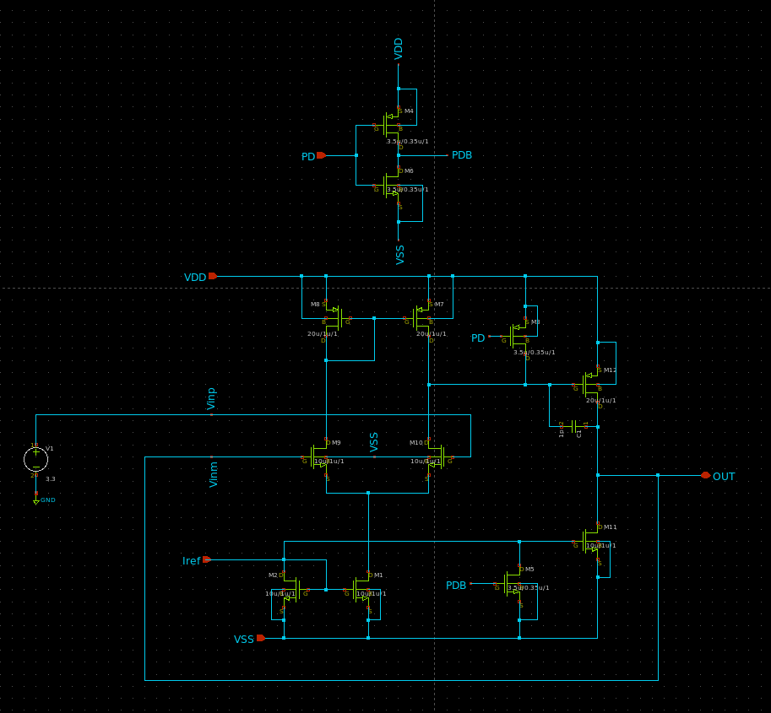
ボルテージ フォロワ

Slide 4
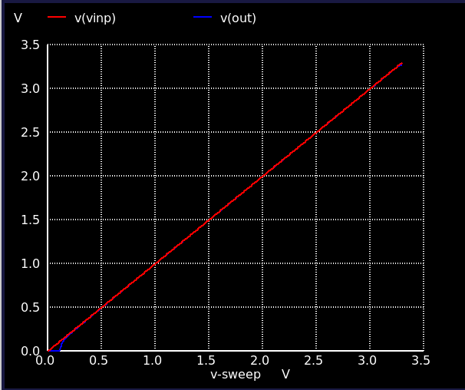
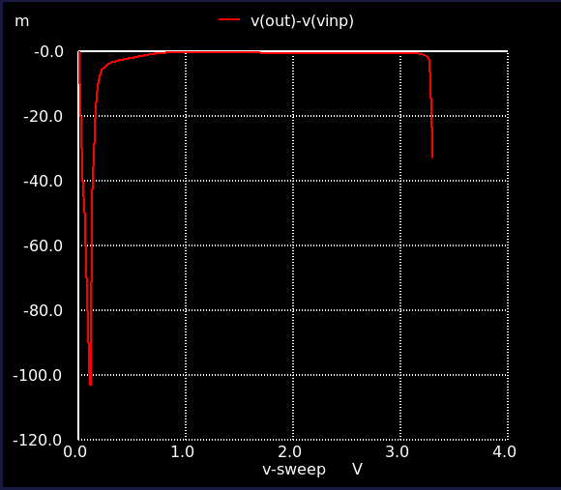
出力電圧範囲
仕様：VSS + 0.7 ～ VDD - 0.7 (VSS = 0[V], VDD = 3.3[V]
以前よりは特性が改善した

Slide 5
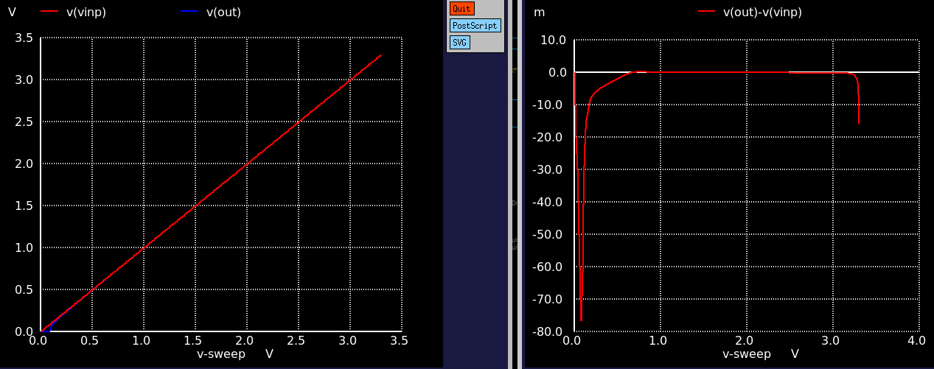
出力電圧範囲 再測定
寸法：L=0.5umで統一
W=20um, pMOSソース接地のみ40um

Slide 6
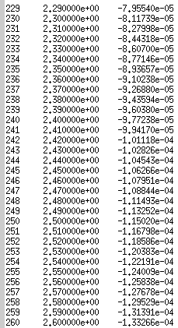
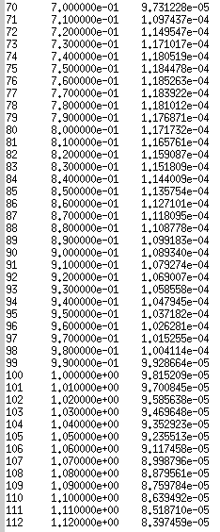
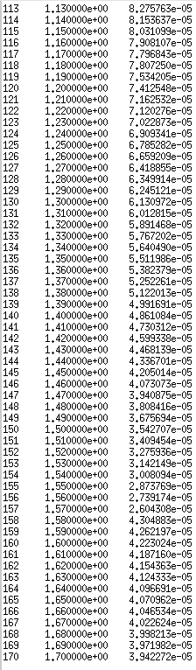
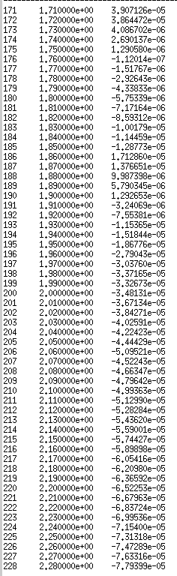
出力電圧範囲 再測定
DACの仕様を満たす範囲にはなった
±1/2LSB(0.232mV)の範囲に
収まった(0.7V～2.6Vの間)

Slide 7
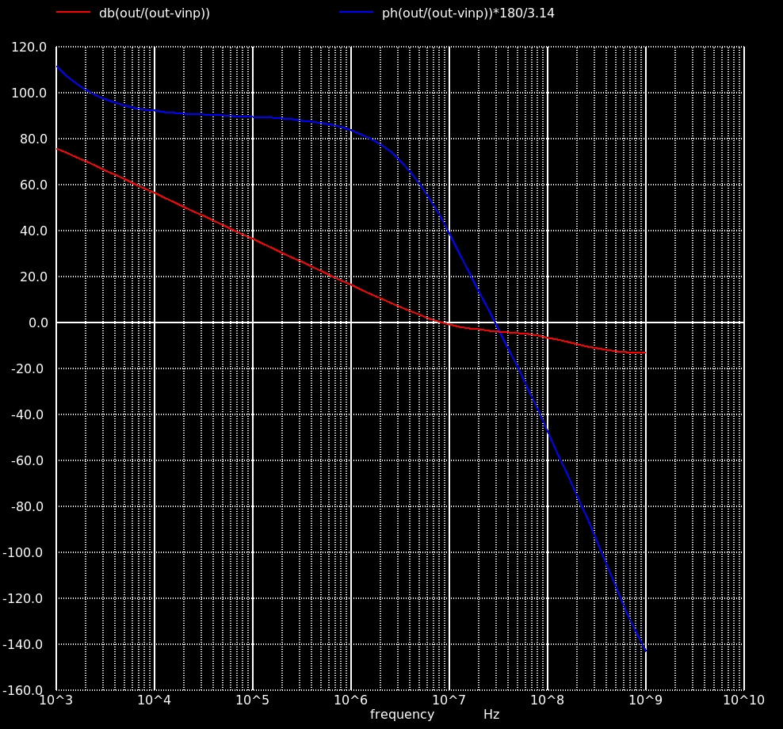
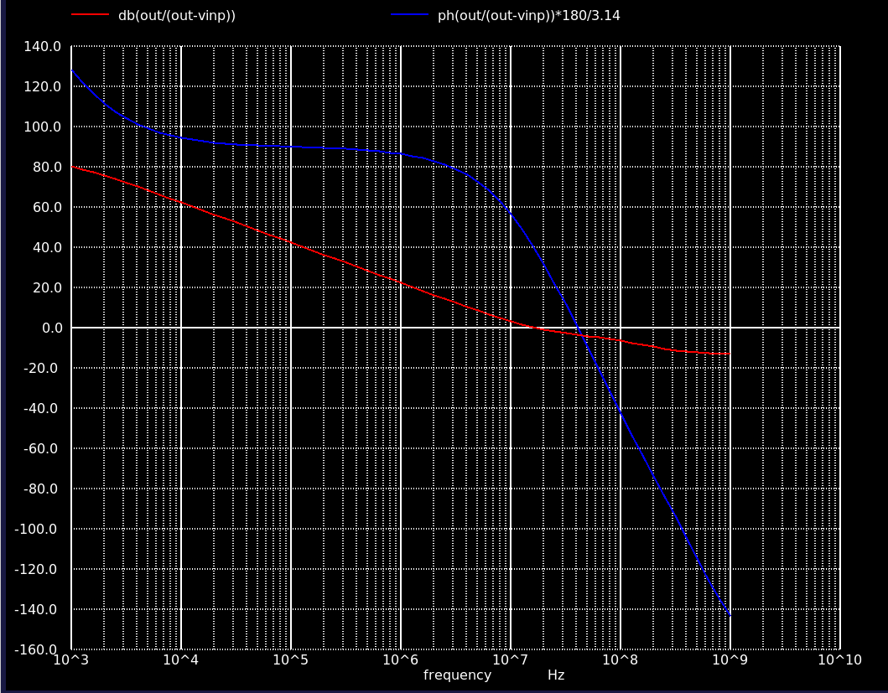
位相余裕
位相補償キャパシタ：2p[F]
位相余裕：47°程度
位相補償キャパシタ：1p[F]
位相余裕：41°程度

Slide 8
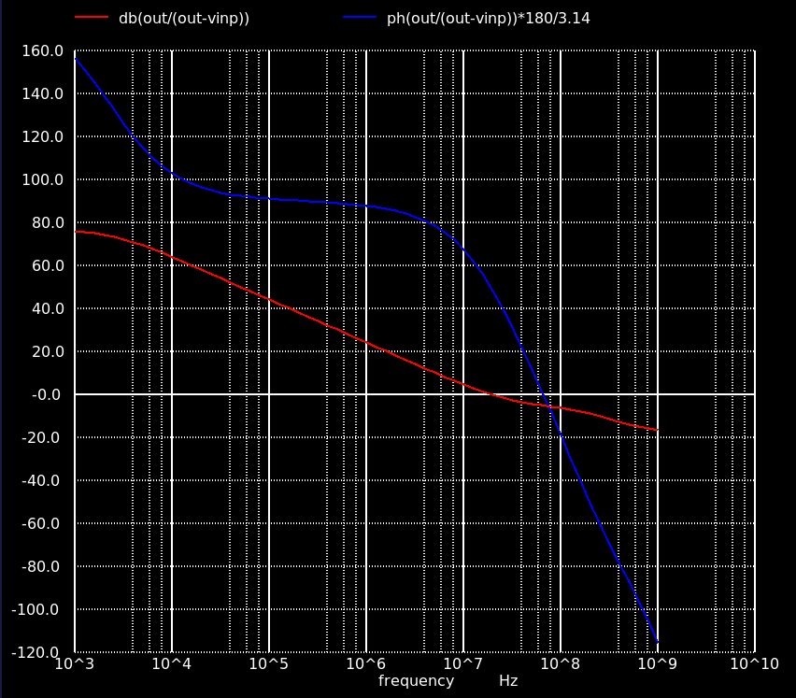
位相余裕 再測定
位相補償キャパシタ：1p[F]
位相余裕：53°程度

Slide 9
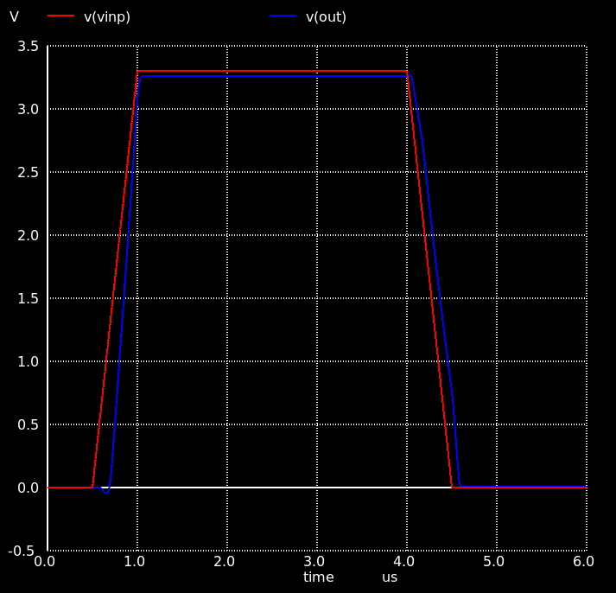
スルーレート
・以前よりはかなり改善している
立ち上がり：10.6459[V/us]
立ち上がり：6.2224[V/us]

Slide 10
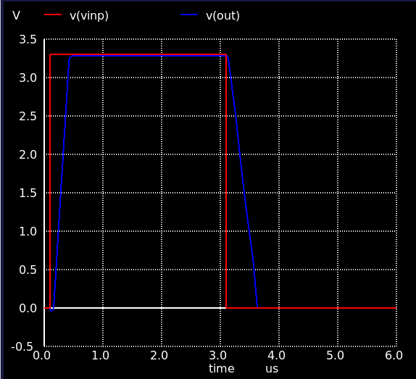

スルーレート 再測定
10%：0.3281V
90%：2.9529V
SRH = 11.345[V/us]
SRL = 6.449[V/us]

Slide 11
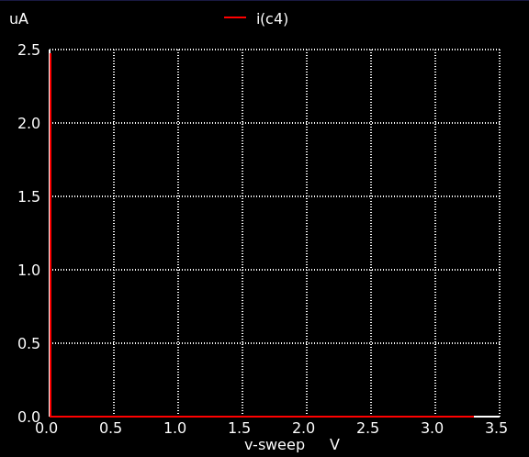
出力電流
2.6uA

Slide 12
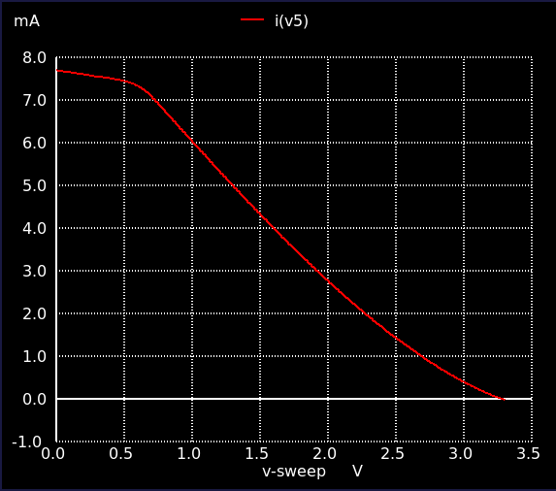
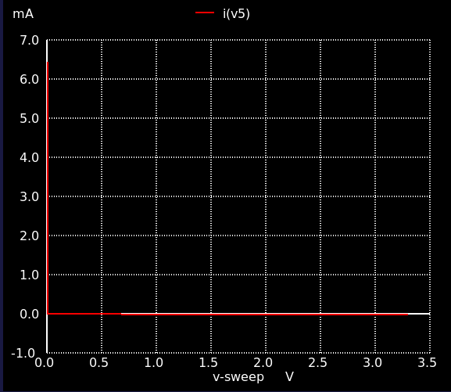
出力電流
IOL =7.7mA(最大値) 3.9703mA(平均)
IOH =6.4mA(最大値)
-1.6uA(平均)

Slide 13
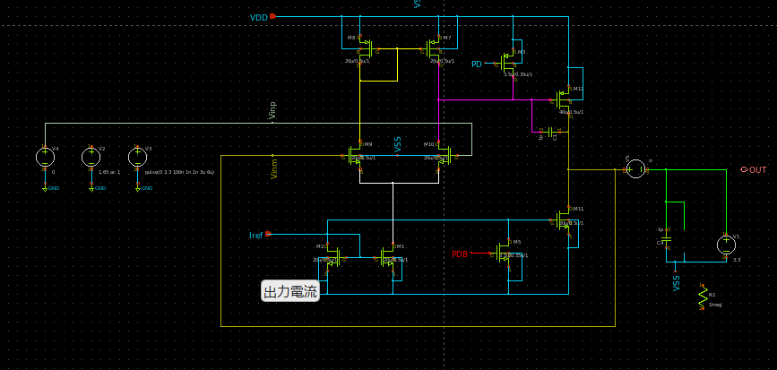
出力電流

Slide 14
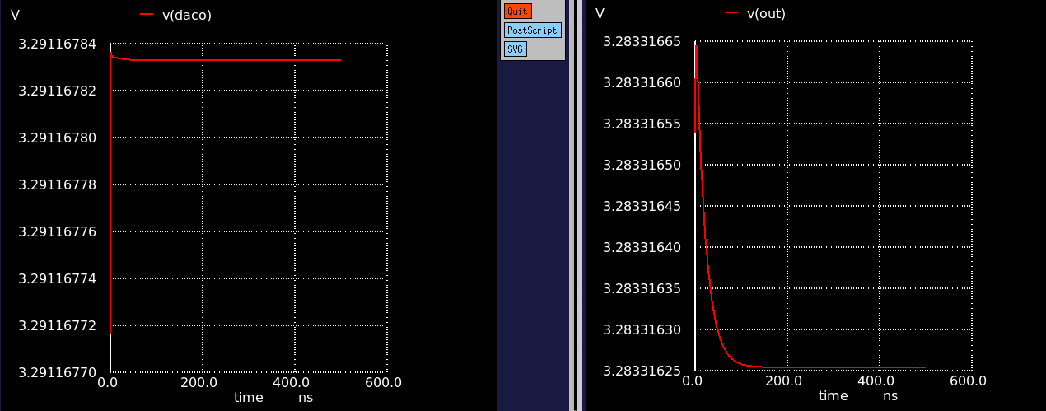
DAC評価
Gainエラー
3.29117
3.28332
誤差：0.5%

Slide 15
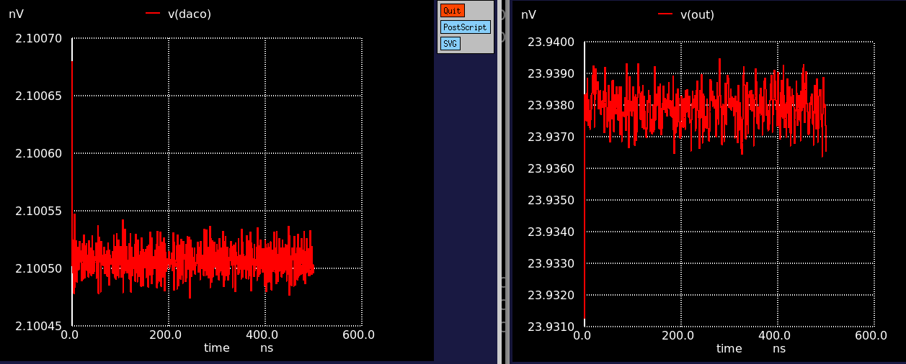
オフセットエラー
2.1005nV
23.9380nV
誤差：

Slide 16
10月度アルバイト内容
１．(抵抗ラダー、キャパシタタイプ12bitDAC)+ボルテージフォロアーアンプ回路設計、シミュレーション
TOOL：回路設計⇒Xschem or LTSPICE、シミュレーション⇒NGSPICE or LTSPICE
目標仕様：変換速度 10MSPS(最悪 5MSPS)
SPICEモデル：N3(3V Nch), P3(3V Pch)
抵抗情報:2kΩ/um² or 350Ω/um² ,0.08fF/um²
キャパシター情報:1.32ff/um², 80Ω/um²
納品物：Xschemのデータとシミュレーション報告書(フォーマットは、自由)及びデータシート
納期：10月31日
担当者：野田さん、古川さん
9月の課題からの変更点
・DACのビット数（14→12)
・出力範囲（Rail to Rail→緩和）
・変換速度の最悪値
入力・出力信号情報
VDD:3.3V±10%、VSS:0V
VREFH:VDD、Vrefl:VSS、出力範囲:VSS+0.7～VDD-0.7
DIN[11:0]:VIL=VDD*0.2, VIH=VDD*0.8, trise=tfall=1ns
DACO=(Vrefh-Vrefl)/4096 x din(バイナリ値)
PD:PD=VILでパワーダウンモード
Iref:±10uAのバイアス電流源
VOUT:DACOをボルテージフォロアアンプを経由した出力
din⇒dout出力遅延時間:90ns max
vm=出力範囲/4096
【タイムチャート】以下参照
din[12’h0000]
din[12’hf1ff]
din[12’hfff]
din[12’h0ff]
din[12’h111]
不定
dout=0
不定
dout=vm*1ff
不定
dout=vm*fff
不定
dout=vm*0ff
不定
dout=vm*111
<90ns
<90ns
<90ns
<90ns
<90ns
100ns
100ns
100ns
100ns
100ns

Slide 17
データシートのフォーマット
DAC部(VDD=3.3V, VSS=0V)
項目 | Symbol | 条件 |  | 目標値 | typ | ワースト | 単位
INLエラー | INL | データ=x000-xfff |  | ±2 |  |  | LSB
DNL | DNL | データ=x000-xfff |  | ±1 |  |  | LSB
オフセットエラー | Vos | VIN=x000 |  | 5 | ほぼ0% |  | %of FSR
Gain エラー | gE | VIN=xfff |  | 5 | 0.5% |  | %of FSR
消費電流 | IDD | VIN=xfff, PD=VIH, f=10MHz* |  | 5 |  |  | mA
スタンバイ電流 | IDDS | PD=VIL |  | 100 |  |  | uA
ボルテージフォロワーアンプ部(VDD=3.3V, VSS=0V)
出力電圧範囲 | VOUT |  | ** |  | 0.64～3.02 |  | V
位相裕度 | Φ |  | 90 |  | 51 |  | °
Slew Rate | SR | RL=1k, Vout=2VPP | 20 |  | 11.345 |  | V/us
出力電流 | IOUT | CL=1pF | 1 |  | 7.7 |  | mA
*:f=DINのサイクル周波数, **: :VSS+0.7～VDD-0.7
ブロック図
9月の課題からの変更点
・DACのビット数（14→12)
・出力範囲（Rail to Rail→緩和）
抵抗ラダー、キャパシタタイプ DAC
ボルテージフォロワーアンプ
DACO
DIN[11:0]
+
-
VOUT
PD
IrefSink
IrefSource
/2

